Slide 1


Slide 2
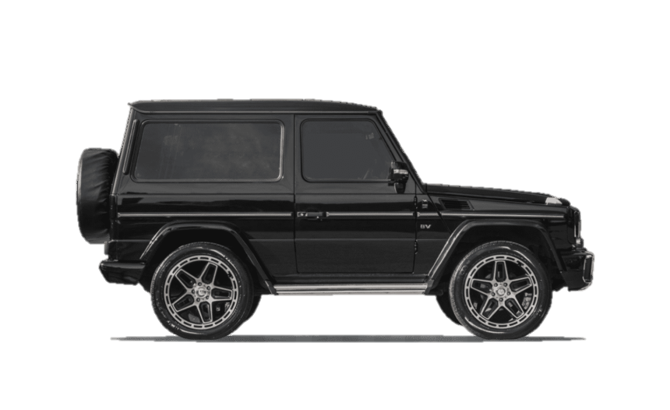
Mercedes-Benz G55
Mercedes-Benz G55

Slide 3


